Slide 1
স্বাগতম

Slide 2
চিত্রটি লক্ষ কর

Slide 3
আমরা যা শিখতে পারব
১। রক্তের সংজ্ঞা বলতে পারবে।
২। রক্তের বিভিন্ন উপাদান গুলির নাম বলতে পারবে।
৩।রক্তের কনিকা গুলির নাম বলতে পারবে।

Slide 4
রক্ত সম্পর্কে আলোচনা

Slide 5
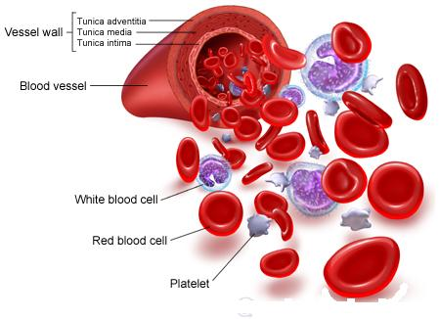
রক্ত ধারক
শ্বেত রক্ত কণিকা
লোহিত রক্ত কণিকা
অনুচক্রিকা
চিত্র-রক্তের বিভিন্ন কণিকা

Slide 6
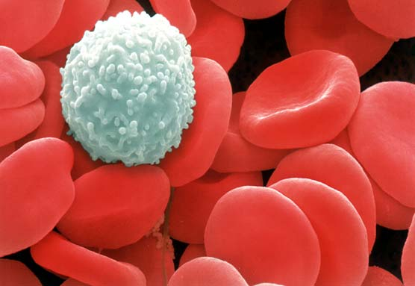
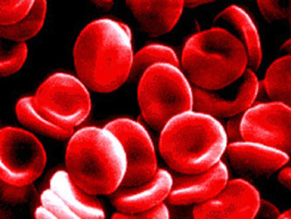
রক্ত কণিকা

Slide 7
রক্ত
রক্ত কনিকা
রক্তরস

Slide 8
রক্ত
রক্তঃ জীব দেহ কেটে গেলে লাল রঙের যে তরল পদার্থ নির্গত হয় তাই রক্ত ।
রক্তে হিমোগ্লোবিন নামক রঞ্জক পদার্থ থকায় রক্ত লাল দেখায় ।
রক্তের উপাদানঃ-রক্ত এক প্রকার তরল যোজক কলা । রক্ত, রক্তরস ও রক্তকনিকা নিয়ে গঠিত ।

Slide 9
রক্তরস
রক্তে বর্ণহিন তরল পর্দাথকে রক্তরস বলে ।রক্তের শতকরা প্রায়
৫৫ভাগ রক্তরস ।
রক্তকনিকাঃ-মানব দেহে তিন প্রকার রক্তকনিকা দেখাযায় ।যথাঃ-
(১)লোহিত রক্তকনিকা ।
(২)শ্বেতরক্ত কনিকা ।
(৩)অনুচক্রিকা ।

Slide 10
একক কাজ
১। রক্তের সংজ্ঞা দাও ।
২।রক্ত কণিকা কত প্রকার ও কি কি ?
৩।রক্ত লাল দেখায় কেন ?

Slide 11
দলীয় কাজ
শ্বেত রক্ত কণিকা কাজ লেখ ।
রক্ত রসের উপাদান গুলির নাম লেখ ।

Slide 12
মূল্যায়ন
১।রক্ত কাকে বলে?
২। রক্তের উপাদান কয়টি ?
৩।কোন কণিকা রক্ত জমাট বাধায়?

Slide 13
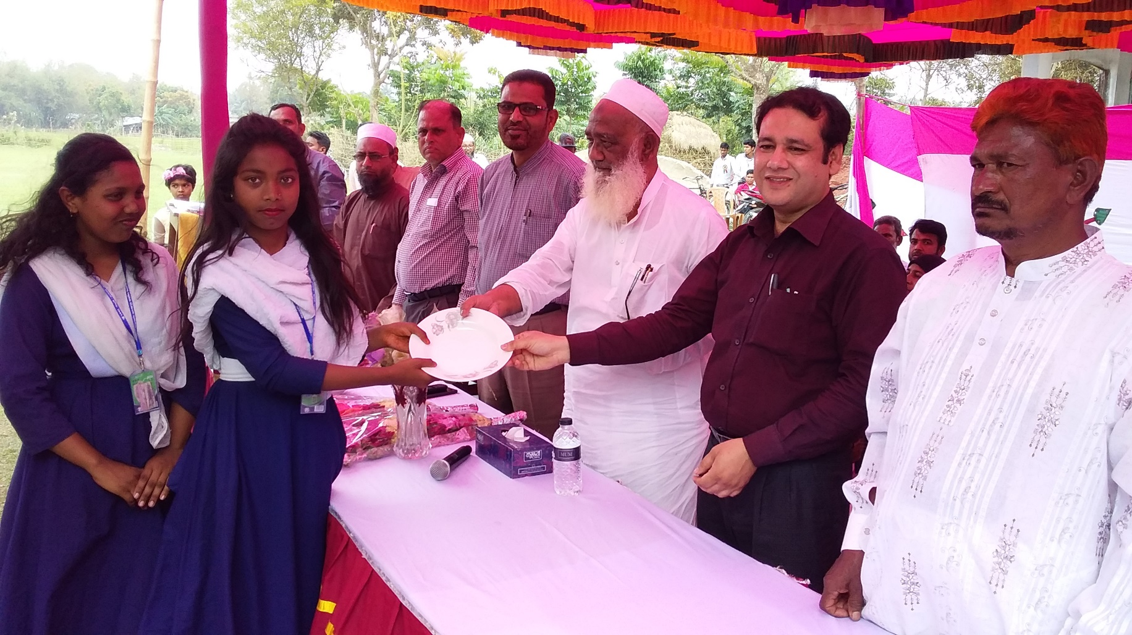
ধন্যবাদ

